Slide 1
بسم الله الرحمن الرحیم
روز فکرهای خلاق روز اندیشه های نو 16 آذر مبارک

Slide 2
گزارش روز دانشجو
مرکزآموزش عالی شهیدباهنر

Slide 3
تاریخ:1401/09/16
ساعت:9 صبح
مکان :مرکز شهید باهنر

Slide 4
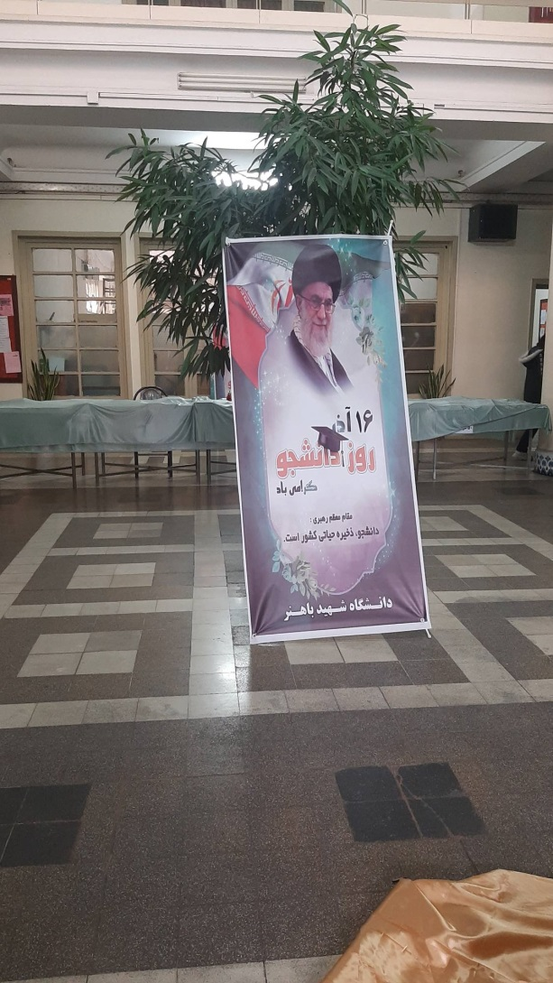

Slide 5
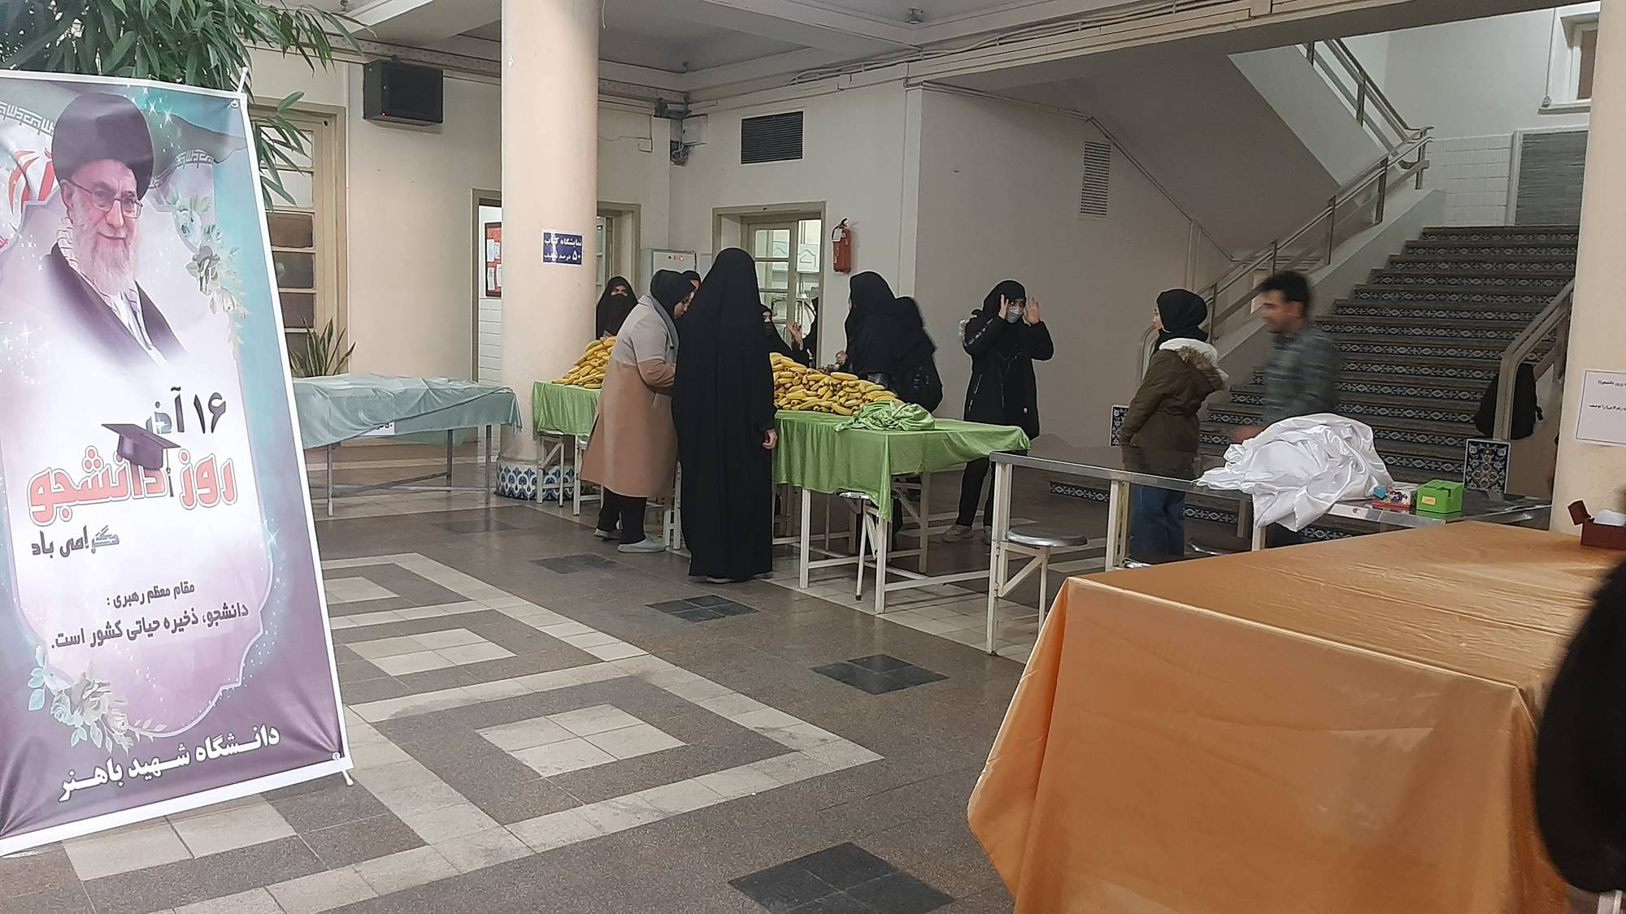

Slide 6
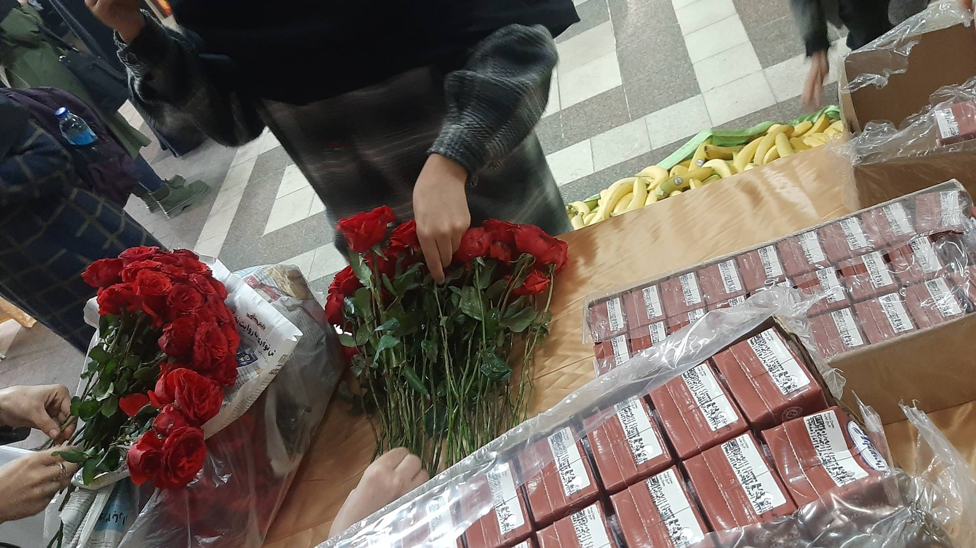

Slide 7
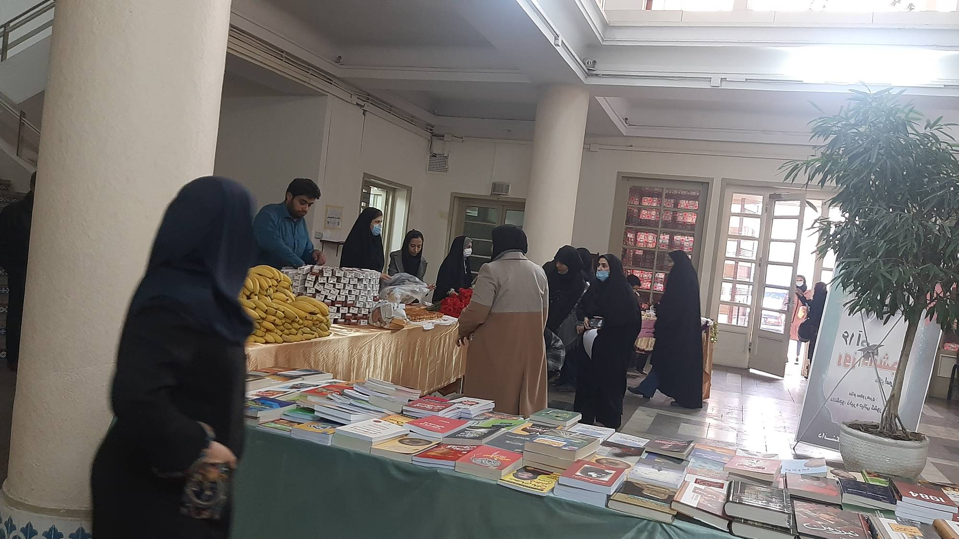

Slide 8
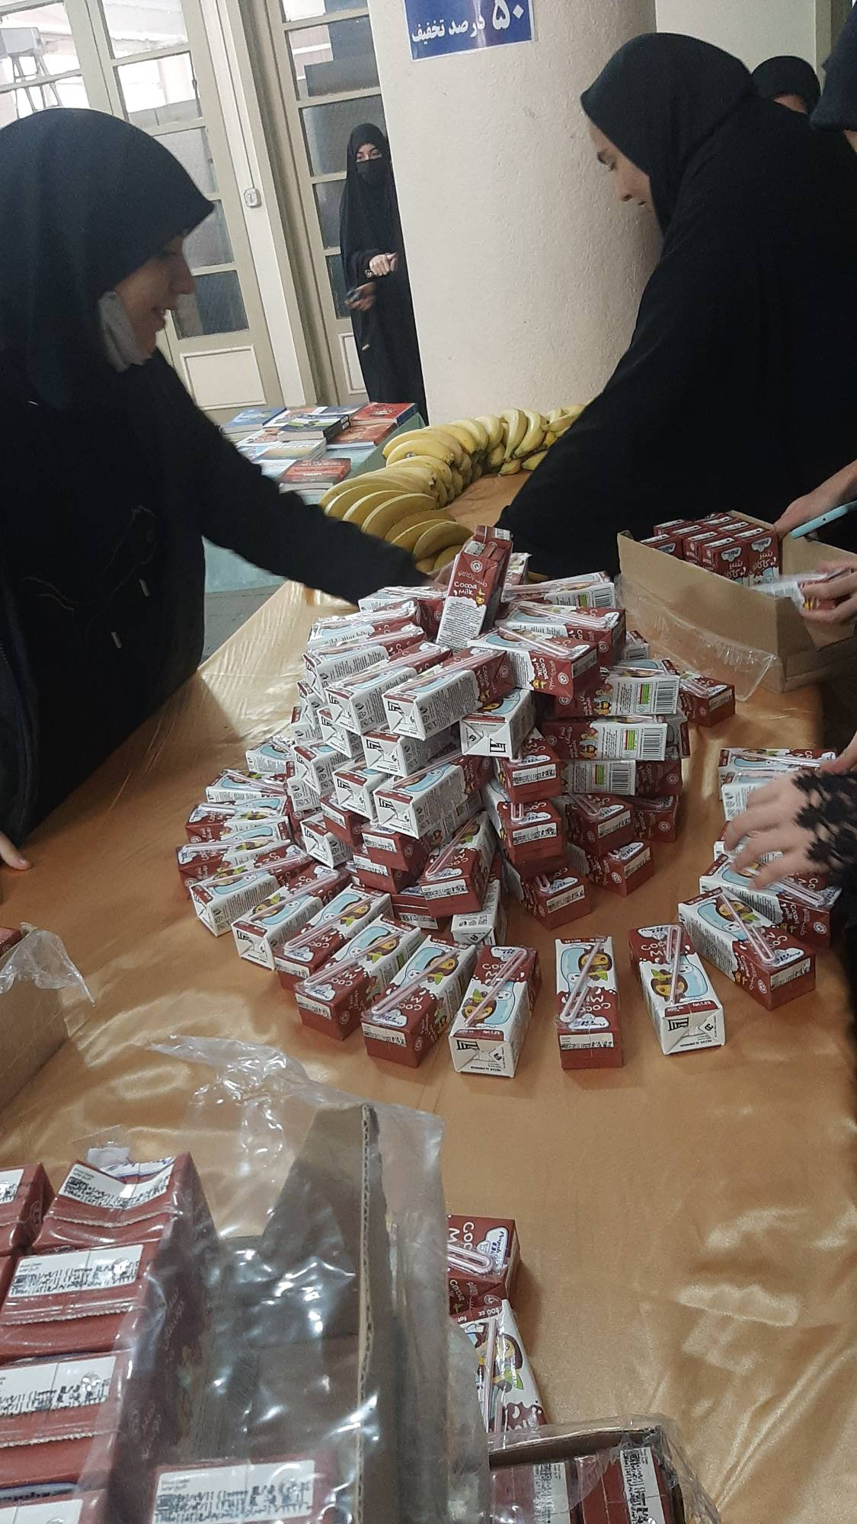

Slide 9
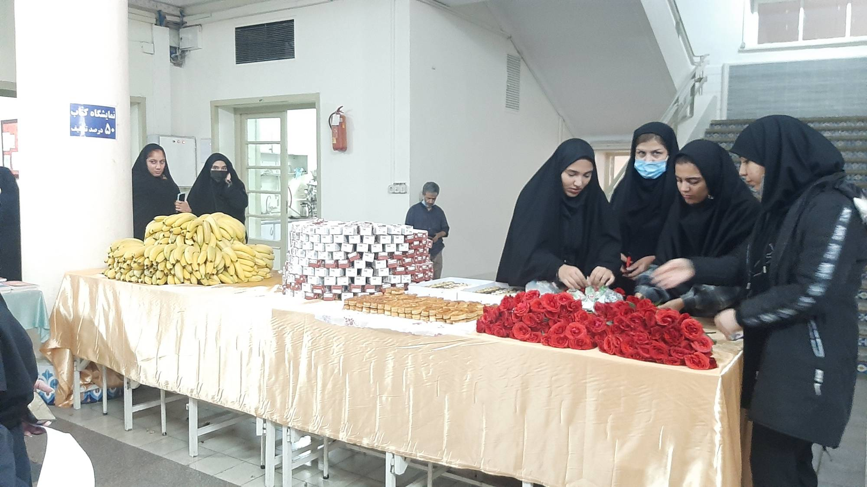

Slide 10
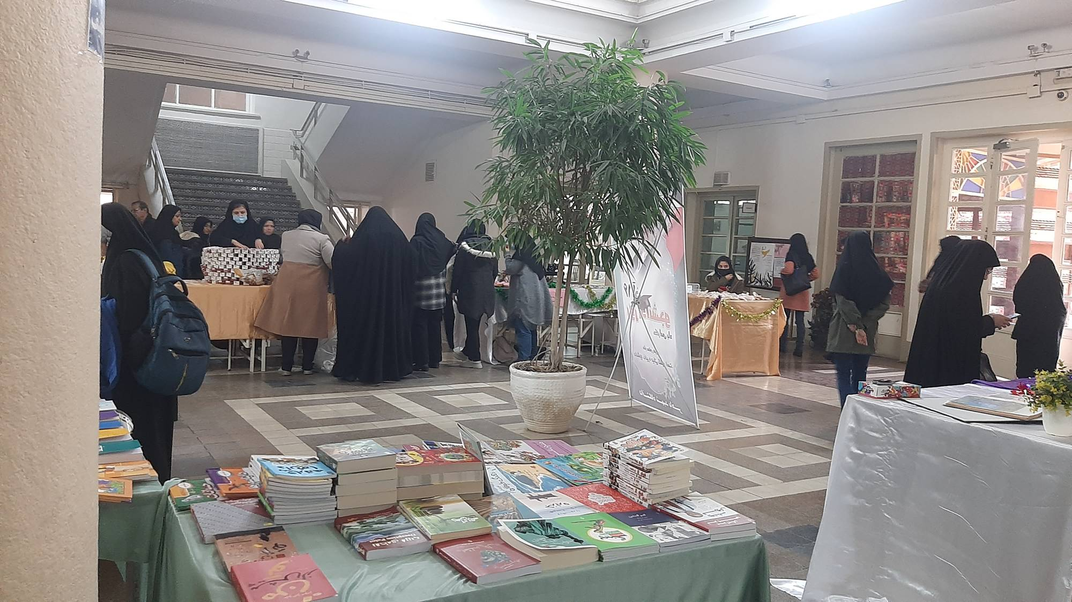

Slide 11
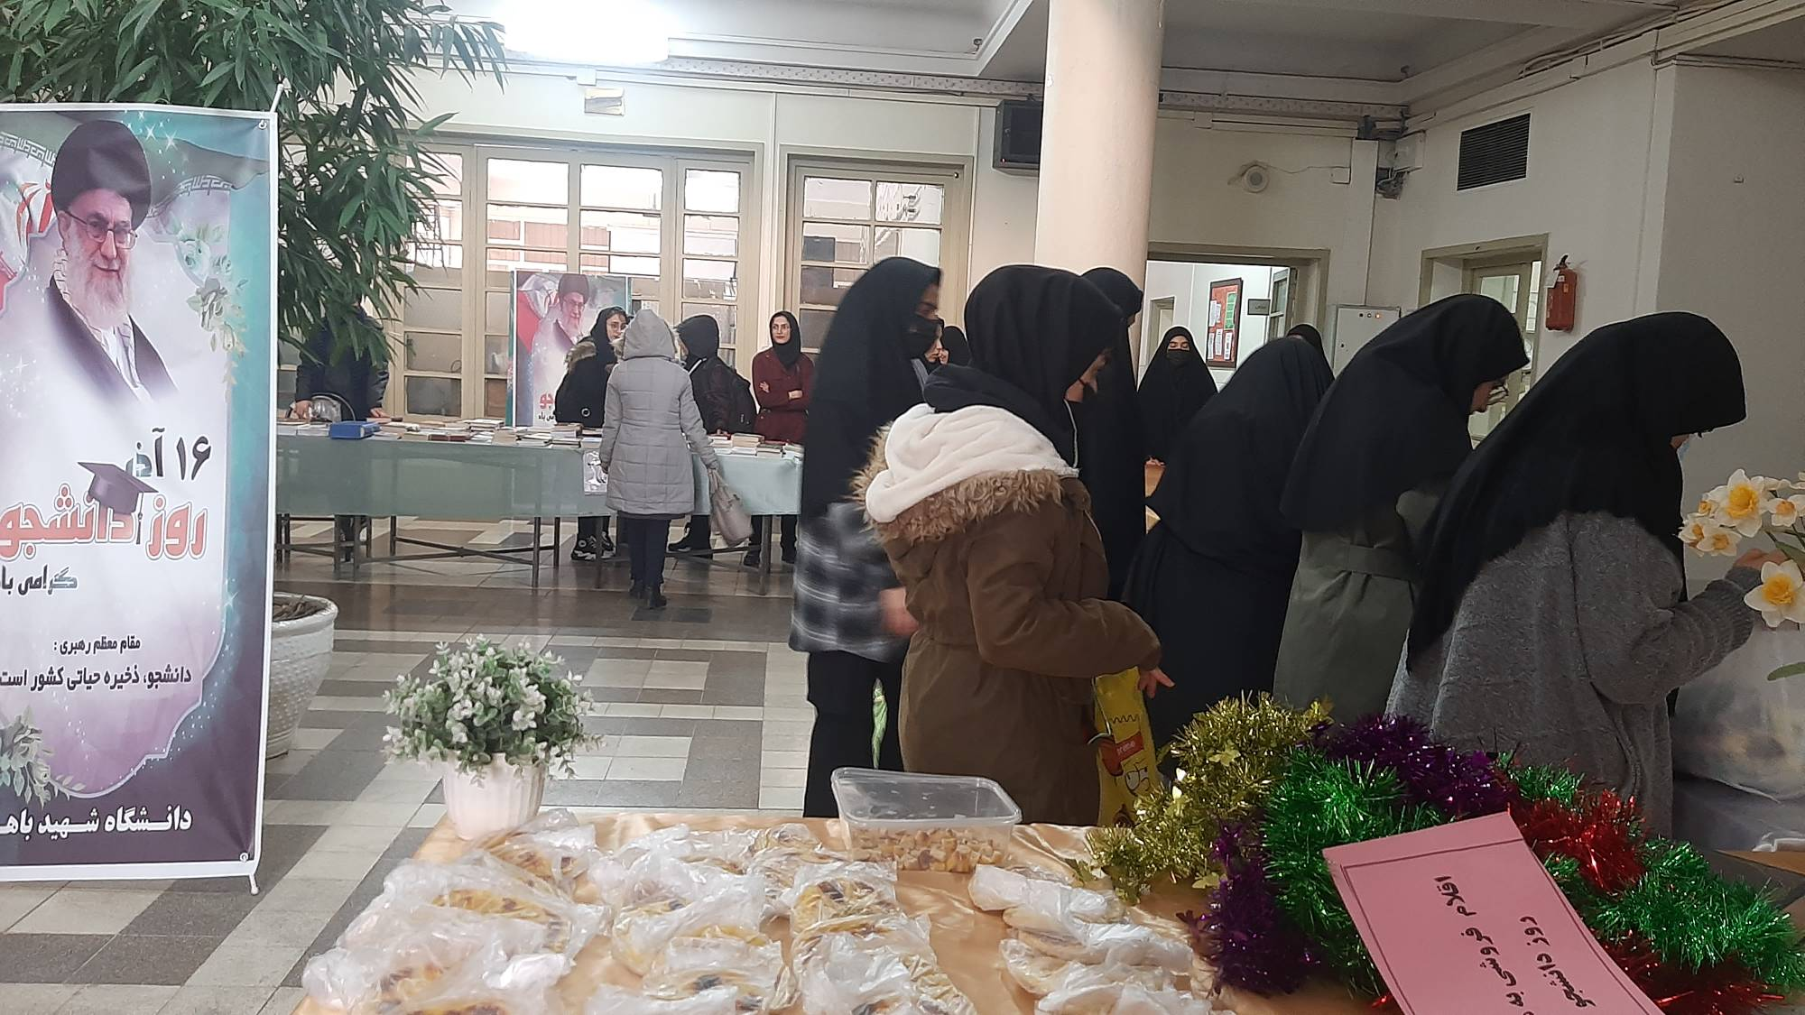

Slide 12
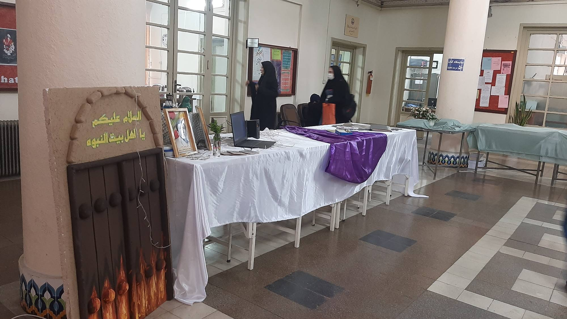

Slide 13
